Slide 2
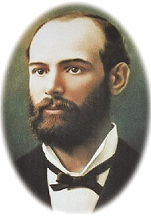
Arturo Prat Chacón nació un día 3 de abril en el año 1848, en una pequeña la localidad cerca de Chillán, a los 8 años ingresó a la escuela y se destacó por ser un muy buen estudiante, a los 10 años entró a la escuela Naval, a los 12 ya estaba a bordo de la Esmerarla, el mismo barco en el que moriría años después, en el conocido Combate Naval de Iquique.
Como ya te comentamos, Arturo Prat es un personaje muy recordado, pues participó en una batalla que era parte de la Guerra del Pacífico, en este enfrentamiento pelearon Perú, Bolivia y Chile, por los territorios del norte, principalmente en el desierto de Atacama.
Además de ser oficial de la marina Prat estudió derecho en la universidad, en 1873 siendo ya un capitán de la marina se casó y tuvo 3 hijos, su familia hubiese preferido que se dedicara a la labor de abogado, pero Prat prefirió la armada, así que durante mucho tiempo hizo trabajo de oficina en la institución, en 1879 la historia cambiaría, pues con Chile en guerra todos los militares debían estar dispuestos a pelear en Combate naval de Iquique.

Slide 3
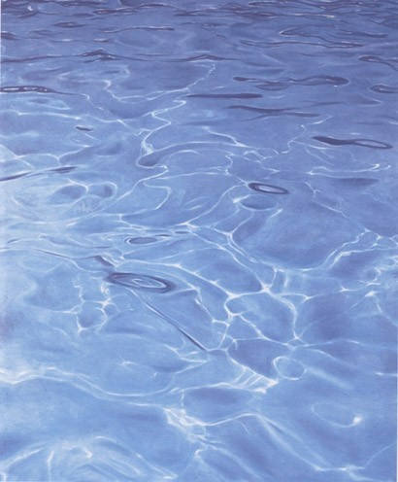
Hola
Yo soy el Capitan Arturo Prat Chacón
¿Ustedes saben lo
que pas
Ahora lo sabremos…
ó
el 21 de
Mayo ?

Slide 4
FUE EL …..

Slide 13
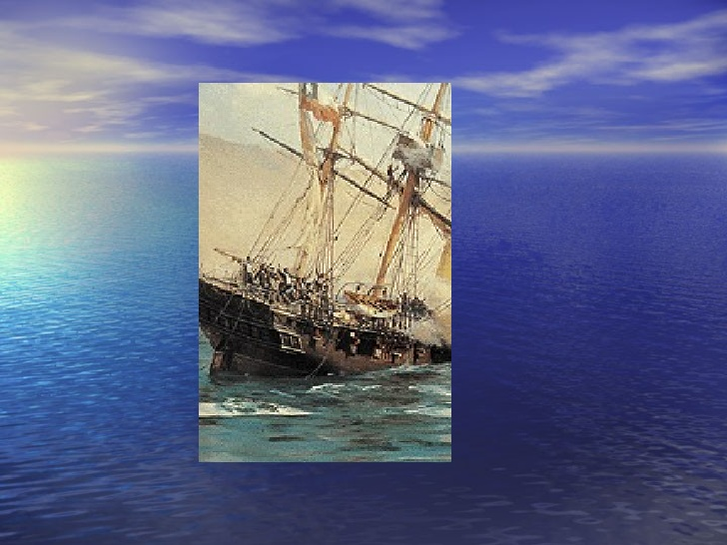
Imagen donde muestra “LA INDEPENDENCIA”
(barco chileno) hundiéndose.

